Slide 1


One Platform,
Everything
Managed
Um único agente

Slide 2







O que nos torna únicos

Slide 3






Por que escolher BluePex
®
:
Uma empresa em constante evolução

Slide 4

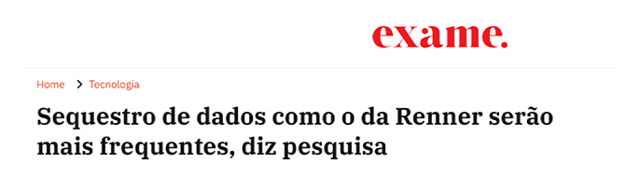
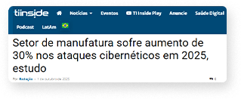

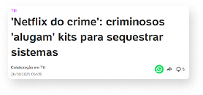
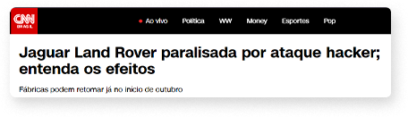
Dores do mercado
Falta equipe, rotina com alta demanda e um time enxuto
Sempre "apagando incêndios" sem tempo para prevenção
Sobrecarregado, com tarefas repetitivas e pouca automação
Muita complexidade, "sopa de letrinhas", XDR, EDR, MDM, SIEM...
Gestão de diversos fornecedores, contratos e prazos
Ferramentas com variação cambial do dólar e suporte en-us
Alto investimento inicial, TCO e obsolescência dos equipamentos
Baixo orçamento para investir em novas tecnologias
Falta de visibilidade da produtividade real em times home office
Alta exigência de compliance de clientes e mercado (ISO, NIST...)
80% das organizações globais correm o risco de sofrerem uma
violação de dados do tipo ransomware, nos próximos 12 meses*
Notificações de incidentes recebidos pelo CERT . br
21%
Ataques exploram sistemas desatualizados: patching
20%
Por meio de
Phishing/Malware
18%
Uso de dispositivos
externos: USB, HD, etc
14%
Movimentação
lateral interna
13%
Firewall/VPN:
Exploração de regras
7% falha operacional, 5% vazamento de credenciais e 2% outros**
*exame.com/tecnologia/sequestro-de-dados-como-o-da-renner-serao-mais-frequentes-diz-pesquisa/
**Fonte: https://stats.cert.br/incidentes/

Slide 5

Monitoramento proativo
e relatórios automáticos antecipam incidentes
Dashboards intuitivos e relatórios em tempo real oferecem total transparência
A BluePex transforma o caos da cibersegurança unificando proteção, controle, disponibilidade e compliance
®
Automação de alertas que reduz a necessidade de grandes times e otimizam o tempo do analista
Tudo gerenciado e monitorado com um único agente
Soluções nativas, sem necessidade de integração
e gestão centralizada
Atenda ao compliance das leis e normas do seu segmento (ISO, NIST, LGPD, GDPR e demais)
Plataforma única, contratação modular, faturamento em reais e licenciado na modalidade SaaS

Slide 6





















Empresas que confiam na
BluePex
®
Indústria de Cosméticos
Engenharia e
Construção
Varejo/Agronegócio
Exclusivo John Deere
Clube
Esportivo
Varejo Automotivo
Indústria de
Embalagens
Produtos
Químicos
Indústria de Alimentos
para Animais
Rede Educacional
Logística e
Transportes
Indústria de Estruturas Metálicas para Telefonia/Energia
Indústria de Calçados
Indústria Têxtil
Serviços de Saúde
Hospital do Olho RJ
Serviços de Segurança
e Facilities
Indústria de Peças
Motociclísticas
Unidades: Capivari,
Pindamonhangaba e
Paranaguá, entre outras
Gestão
em Saúde
Engenharia e
Construções
Grupo de
Comunicação

Slide 7
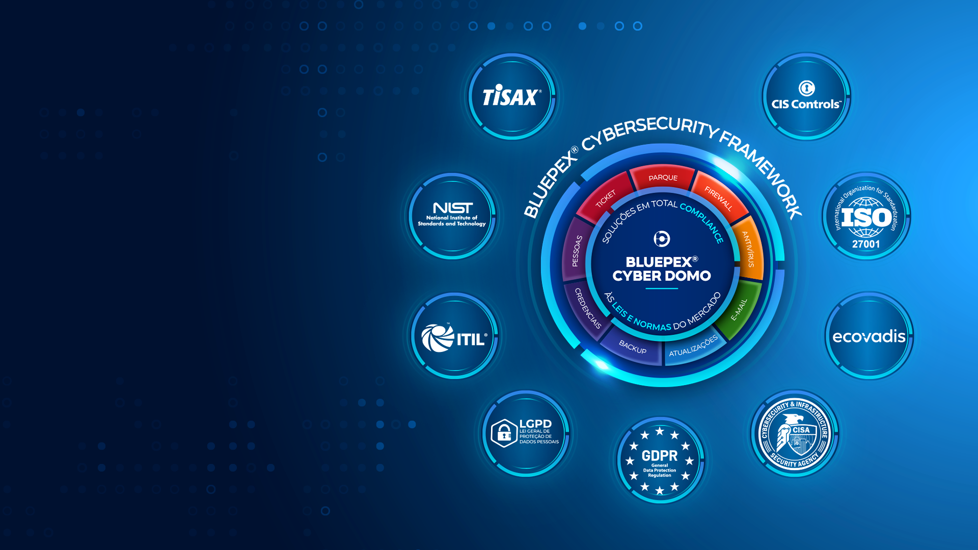
Soluções em
total compliance
Tecnologia nativa com base nas normas e leis

Slide 8

Uma plataforma
Full Cyber
Com um único painel, sem necessidade de integrações

Slide 9
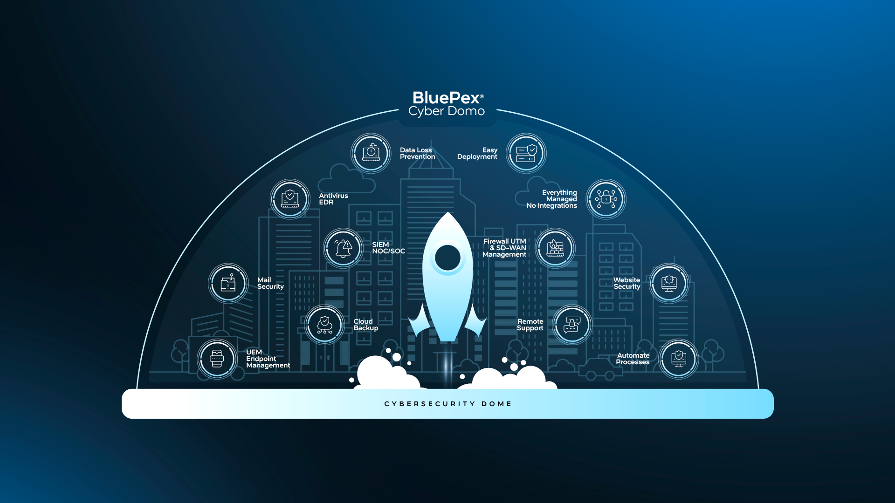

Slide 10
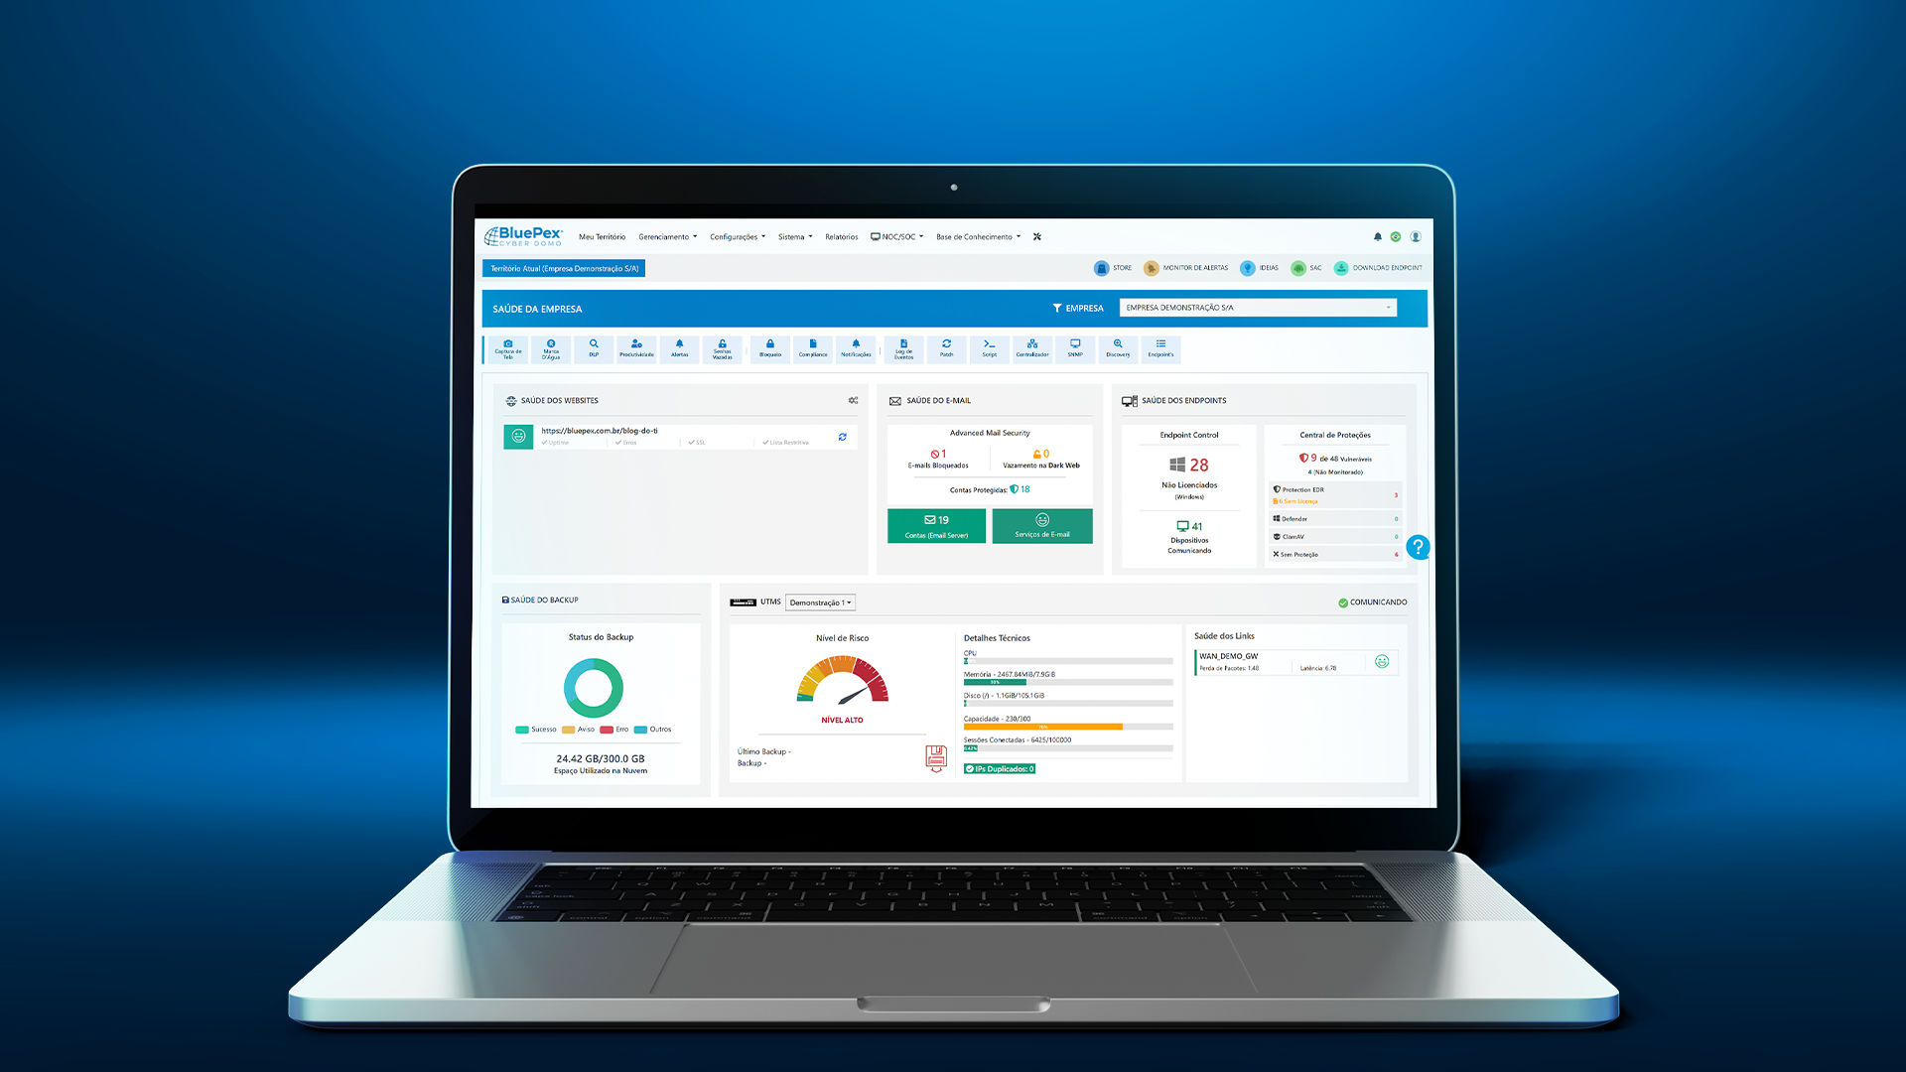

Slide 11


GERÊNCIA POR TERRITÓRIO
Gerenciamento multicamadas por territórios, filiais, departamentos, secretarias, organizações militares, entre outros.

Slide 12



BARRA DE ATALHOS
BARRA DE ATALHOS
Captura de tela automática para auditoria de comportamento e incidentes em tempo real;
Inserção de marca d’água em capturas e vídeos para rastreabilidade e prevenção de vazamentos;
DLP – varredura de arquivos e identificação do acesso à dados sensíveis para proteção contínua;
Monitoramento de produtividade e análise de tempo ocioso da equipe;
Configuração centralizada de alertas e notificações em tempo real (web e mobile);
Detecção de senhas expostas na dark web;
Bloqueio remoto de dispositivos com ou sem senha para desbloqueio e mensagem ao usuário;
Notificação e compliance com a distribuição simplificada de documentos e confirmações de leitura;
Monitoramento de logs de eventos do Windows em tempo real.
Gerenciamento de patches do sistema operacional e produtos Microsoft;
Execução de scripts automatizados para reduzir tarefas repetitivas;
Centralização de atualizações e comandos de rede para EDR e Endpoint Control;
Monitoramento via SNMP de impressoras, roteadores, access points e demais;
Discovery automatizado de dispositivos;
Painel que centraliza a gestão e proteção dos endpoints, como a saúde, vulnerabilidades e demais.

Slide 13
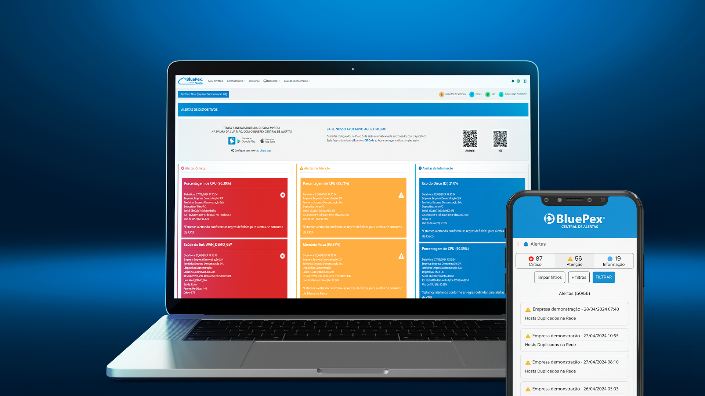


CENTRAL DE ALERTAS
Alertas unificados;
Função NOC/SOC;
Central de alertas no celular via App Android e iOS;
Categorização dos alertas entre informações, atenção e crítico;
Relatórios executivos por e-mail.

Slide 14


PROTEÇÃO PARA WEBSITES
Análise de risco do seu site/aplicação web (incluindo vírus e backdoors);
Monitoramento do certificado SSL, blacklists, status do site;
Monitoramento de componentes desatualizados, CMS, aplicação, etc;
Identificação de infecção por artefatos maliciosos;
Análise e diagnóstico DNS, domínios, etc.

Slide 15


BACKUPS EM NUVEM
Análise de risco de backup, incluindo aviso de possível infecção por ransomware;
Uso de criptografia avançada;
Monitoramento de status de backup;
Identificação de problemas no backup;
Backup de ambiente virtualizado e bancos de dados;
Estrutura de nuvem em alta performance (backbone em gigabits).

Slide 16


SEGURANÇA PARA E-MAIL
Análise de vazamento de senhas na Dark Web;
Análise de risco, configurações e monitoramento de funcionamento do serviço de e-mail;
Anti-ransomware, antispam, antiphishing e antivírus para e-mail;
Prevenção contra vazamento de dados;
Monitoramento de blacklists;
Análise e diagnóstico de configuração DNS;
Gestão de vários domínios simultâneos;
Segurança de e-mail para plataformas como Google,
Office 365 e outros.

Slide 17








SEGURANÇA E PROTEÇÃO
MONITORAMENTO
E RELATÓRIO
CONTROLE
GESTÃO
CENTRALIZADA
E COMPLIANCE
Antivirus com gerenciamento centralizado, anti-ransomware, antiphishing, EDR, etc;
Proteção contra ransomware/sequestro de informações;
DLP (Data Loss Prevention);
Proteção de captura de tela e gravação com marca d'água;
Bloqueio de sites por categoria;
Bloqueio de dispositivos de armazenamento externo;
Bloqueio de Hotspot;
Integração com dados do Windows Defender;
Gestão centralizada do ClamAV.
Monitoramento e inventário de dispositivos Windows, Linux e Android;
Análise de risco dos dispositivos e vulnerabilidades;
Status geral do dispositivo (CPU, memória, disco...);
Monitoramento SNMP;
Log de eventos do Windows;
Discovery de dispositivos;
Informações da placa de vídeo;
App de monitoramento Android/iOS.
Acesso remoto e controle total dos dispositivos;
Gerenciamento de dispositivos com Android, Linux e Windows;
Gestão de Licenciamento e ameaças do Windows;
Gerenciamento de patches;
Módulo de Script;
Wake-On-LAN;
Análise de produtividade nas estações de trabalho Windows.
Gerenciamento centralizado via um único painel;
Módulo de notificações;
Central de alertas e monitoramento;
Distribuição de documentos para compliance;
Relatórios completos de ameaças e incidentes, inventário e compliance.

Slide 18


FIREWALL / UTM / NGFW
Gerenciamento centralizado de firewalls pela plataforma web;
Análise de vulnerabilidade automatizada do Firewall/UTM, incluindo boas práticas de configuração;
Monitoramento dos firewalls UTM incluindo links e backups;
Diagnóstico de IP duplicado na rede (IPAM);
Bloqueio de ameaças por países;
Bloqueio pela camada 7 de acessos a conteúdo na web
(Firewall APP);
VPN sem limite de licenças e conexões de SD-WAN com redundância de links;
Firewall dimensionado para ambientes heterogêneos de diferentes tamanhos;
Active protection - Uso de IA (inteligência artificial), para monitoramento e bloqueio de ameaças (IDS/IPS, antivírus), etc.

Slide 19

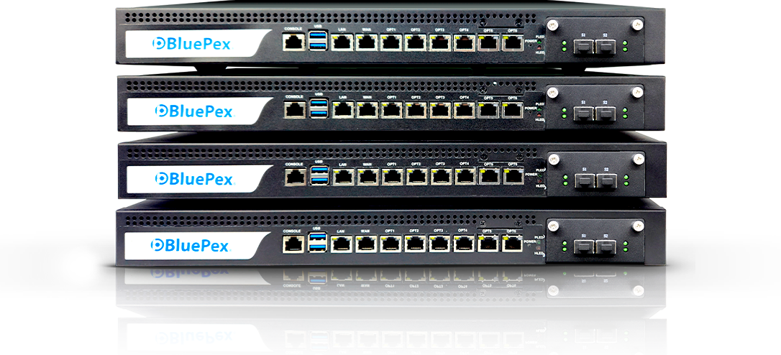
EQUIPAMENTO BLUEPEX
®
As soluções BluePex® para o gerenciamento da segurança na borda de rede incluem modernos e avançados equipamentos de Firewall UTM NGFW, responsáveis pelo:
PARA FIREWALL UTM NGFW
Proteção máxima contra ameaças como malware e invasões
Bloqueio de conexões perigosas;
Proteção contra phishing e downloads maliciosos;
Monitoramento e bloqueio de comportamentos suspeitos;
Detecção e bloqueio de malwares;
Controle de acesso a sites restritos;
Proteção de endpoints e servidores;
Monitoramento de dispositivos em tempo real.
Tudo feito através de conexões ativas, ágeis e inteligentes com relatórios detalhados de tráfego.

Slide 20

VPN corporativa em nuvem
Simplifique o acesso remoto à rede corporativa e permita que sua equipe trabalhe de qualquer lugar com total segurança e estabilidade.
Features da BluePex Cloud VPN
Criptografia avançada AES 256 bits;
Autenticação Multi-Fator (MFA);
Conexões de alta velocidade;
Sistema de Isolamento de Tráfego;
Baixa latência e alto desempenho;
Acesso remoto via navegador por meio de VNC, RDP, SSH e HTTPS;
Acesso seguro ao terminal services do Windows;
Acesso à VPN pelo navegador;
Open VPN;
SSH do Linux;
VNC Viewer;
Acesso Remoto a câmeras;
Acesso Remoto a servidores;
Conexão entre matriz e filiais;
Portal de gerenciamento para configuração de redes, gestão de acesso de usuários, visualização de logs, gestão da assinatura, etc;
Controle de acesso baseado em níveis de usuário;
E muito mais.

Slide 21

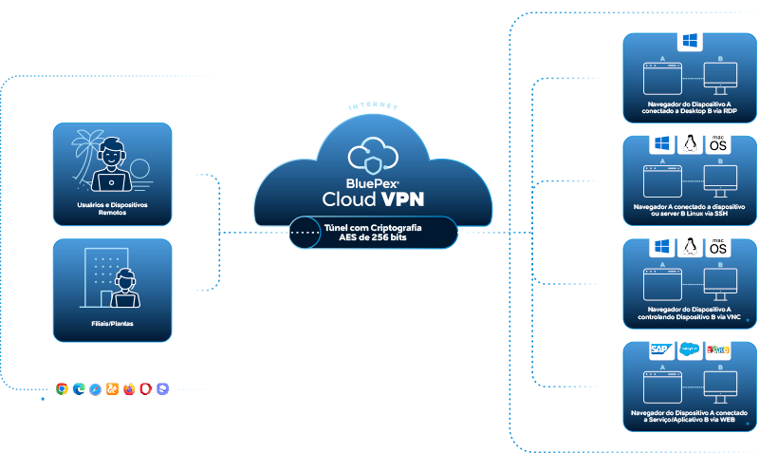
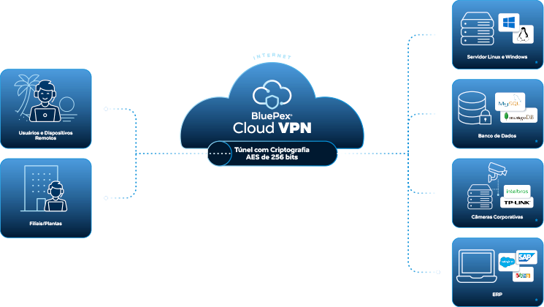
VPN corporativa em nuvem
Acesso via cliente entre matriz e filiais
Acesso remoto via navegador com 2FA
A VPN site-to-site criptografa a comunicação entre unidades, enquanto a client-to-site permite acessos protegidos de qualquer lugar via BluePex® VPN.
Acesse desktops, VMs e serviços da rede com segurança direto do navegador, usando RDP, VNC, SSH e HTTPS, garantindo praticidade sem comprometer a proteção.

Slide 22

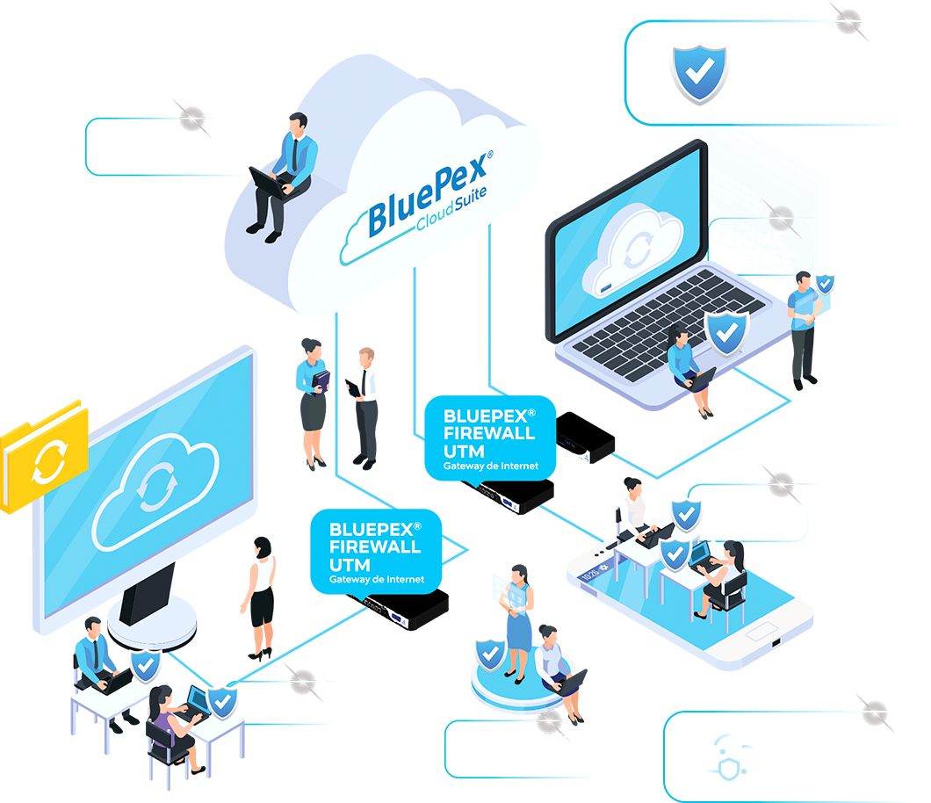
Independente do segmento
sua empresa,
estamos prontos para atender

Slide 23

Clientes BluePex apresentam
®
cases de sucesso
com resultados surpreendentes

Slide 24

Fabricação de Torres de Energia e Telefonia | Minas Gerais
Problema Detectado
Falta de autonomia sobre o serviço de proteção de rede e dependência
externa total.
Solução BluePex®
Adoção da plataforma BluePex® Cyber Domo e implantação de VPNs.
Resultados
Maior autonomia e controle de cibersegurança;
Identificação de permissões de acesso a determinadas máquinas;
Monitoramento de infecções por vírus e bloqueio de programas;
Gerenciamento dos serviços no servidor para garantir o bom funcionamento;
Centralização da Gestão;
Centralização dos e-mails, possibilitando identificar itens no Spam;
Detecção de senhas vazadas e presença em blacklist;
Facilitação do uso de uma VPN para acesso seguro dos colaboradores;
Navegação registrada e acesso fácil e seguro aos arquivos necessários;
NOC 8x5 com operação híbrida (humano + IA), oferecendo monitoramento proativo e resposta inteligente a incidentes.
“Com o suporte da BluePex®, consegui instalar e, agora, os colaboradores conseguem ter acesso seguro da empresa, navegam e os dados ficam todos registrados. O acesso é fácil e seguro aos arquivos que precisamos”.
Vinícius Neisser Romanelli
Departamento TI

Slide 25

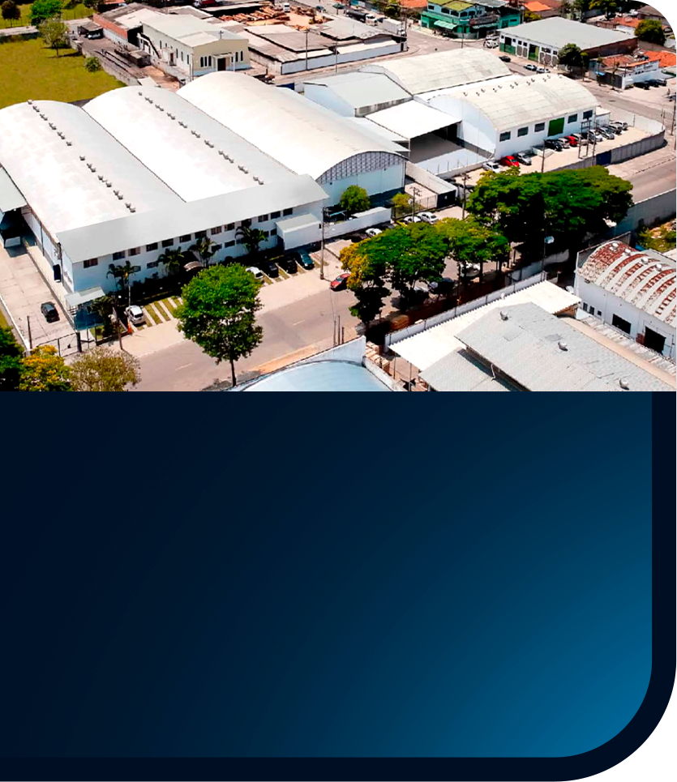
Fabricante de Ferramentas | São Paulo
Problema Detectado
Demanda para o atendimento a rigorosas normas de compliance no supply chain internacional, sujeitando a empresa a auditorias frequentes. Ambientes separados, atualizações máquina por máquina, alto consumo de energia e gestão complexa do parque com múltiplos servidores dedicados.
Solução BluePex®
Implementação da BluePex® Cyber Domo, garantindo conformidade regulatória.
Resultados
85% de redução no tempo de monitoramento;
Economia em energia e hardware;
Eliminação de gestão de múltiplos servidores;
Proteção completa e controle de todo o parque computacional;
Compliance com auditoria internacional.
“Avaliamos a ferramenta como fundamental, pois permite o controle e monitoramento unificados de vírus e ameaças, estações, firewall, análise de vulnerabilidade, backup e antispam por meio de uma plataforma única, em cloud. Estamos felizes com a ferramenta e não hesitaríamos em recomendá-la"
Ricardo Shibata
Supervisor de TI

Slide 26

Engenharia e Construção | São Paulo
Problema Detectado
Limitações estipuladas pelo antigo fornecedor norte-americano e falta de adaptação à realidade da empresa.
Solução BluePex®
Implementação do BluePex® Cyber Domo e soluções que permitiram atender as exigências do mercado.
Resultado
Atendimento a todos os pré-requisitos, dispondo de relatórios completos com dados estatísticos detalhados, dispositivos de segurança alinhados às exigências de mercado:
Escritório central, obras e sites remotos, seguros e interligados;
Flexibilidade da solução para os mais diversos ambientes, mantendo em
primeira instância a segurança dos dados vinculada à estabilidade das
interconexões de rede da empresa.
“Sentimos a necessidade de nos desvincular dos padrões e das limitações estipuladas pelo fornecedor norte americano. Fomos ao mercado explorar as mais diversas e variadas opções e a BluePex® foi a mais completa que encontramos”
Augusto Leonardo S. Faria
Departamento de Infraestrutura e Telecom

Slide 27







Quer que a sua gestão de TI também
Seja um Sucesso?
Regionais
Recife-PE
Ribeirão Preto-SP
Rio de Janeiro-RJ
Salvador-BA
São Bernardo do Campo-SP
São Luis-MA
São Paulo-SP
Taboão da Serra-SP
Varginha-MG
Uberaba-MG
Vila Velha-ES
Aracaju-SE
Barueri-SP
Belém-PA
Campo Grande-MS
Curitiba-PR
Fortaleza-CE
Guarulhos-SP
Paulínia-SP
Poços de Caldas-MG
Agende agora uma apresentação com um de nossos especialistas para saber mais como a BluePex® pode contribuir para melhorar a sua cibersegurança.
BluePex® Cybersecurity INC
R. Wilson Vitorio Coletta, 157 Jd. Maria Buschi Modeneis, Limeira-SP
R. Engº Frederico Ulrich, 2650 | 4470-605 | Porto - Moreira da Maia
Comercial: 0800.520.6505 | comercial@bluepex.com

Slide 28



Descubra qual é o nível de
maturidade em cybersecurity
da sua empresa
BluePex Cybersecurity
Framework
®
Por meio de uma rápida avaliação com relatório de risco em PDF
Baixe agora o guia prático
de cibersegurança

Slide 29

MUITO OBRIGADO!
E você? Quer ter uma Gestão mais centralizada através de nossa plataforma
Full Cyber, em cloud, baseada em IA? Temos a certeza de que sua empresa
estará muito mais segura e produtiva. Vem ser Blue!

